Slide 1
Script pour renommer les fichiers .Wav selon la norme Vigie-Chiro
Objectif du script :
Permettre le renommage de tous les fichiers .Wav dans différents sous-dossiers en une seule opération.
Choisir le préfixe (Car-XXXXXX-AAAA-PassN-YY-) nécessaire pour les dépôts Vigie-Chiro et le suffixe (optionnel) souhaités.
Pouvoir renommer les fichiers de chaque sous-dossier de différentes manières.
Si vous n’avez que peu de sous-dossiers, il sera sans doute plus rapide de passer par Lupas Rename.
Cliquer sur le lien pour télécharger Lupas Rename : http://rename.lupasfreeware.org/zips/setupFR.exe
Prérequis :
Télécharger Python 3 (nécessaire pour faire tourner le script) : https://www.python.org/downloads/
Télécharger Node.js (nécessaire pour faire tourner le script) : https://nodejs.org/en/download
Les fichiers audios à renommer doivent être au format .Wav (se script ne fonctionne pas pour d’autres formats)
Si vous utilisez des AudioMoths, pensez à découper vos T.Wav en .Wav : https://github.com/CEREMA/TWAV_splitter/blob/main/Tuto_decoup_TWAV.pdf

Slide 2
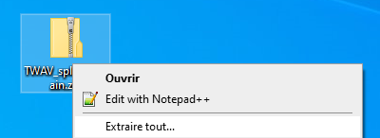
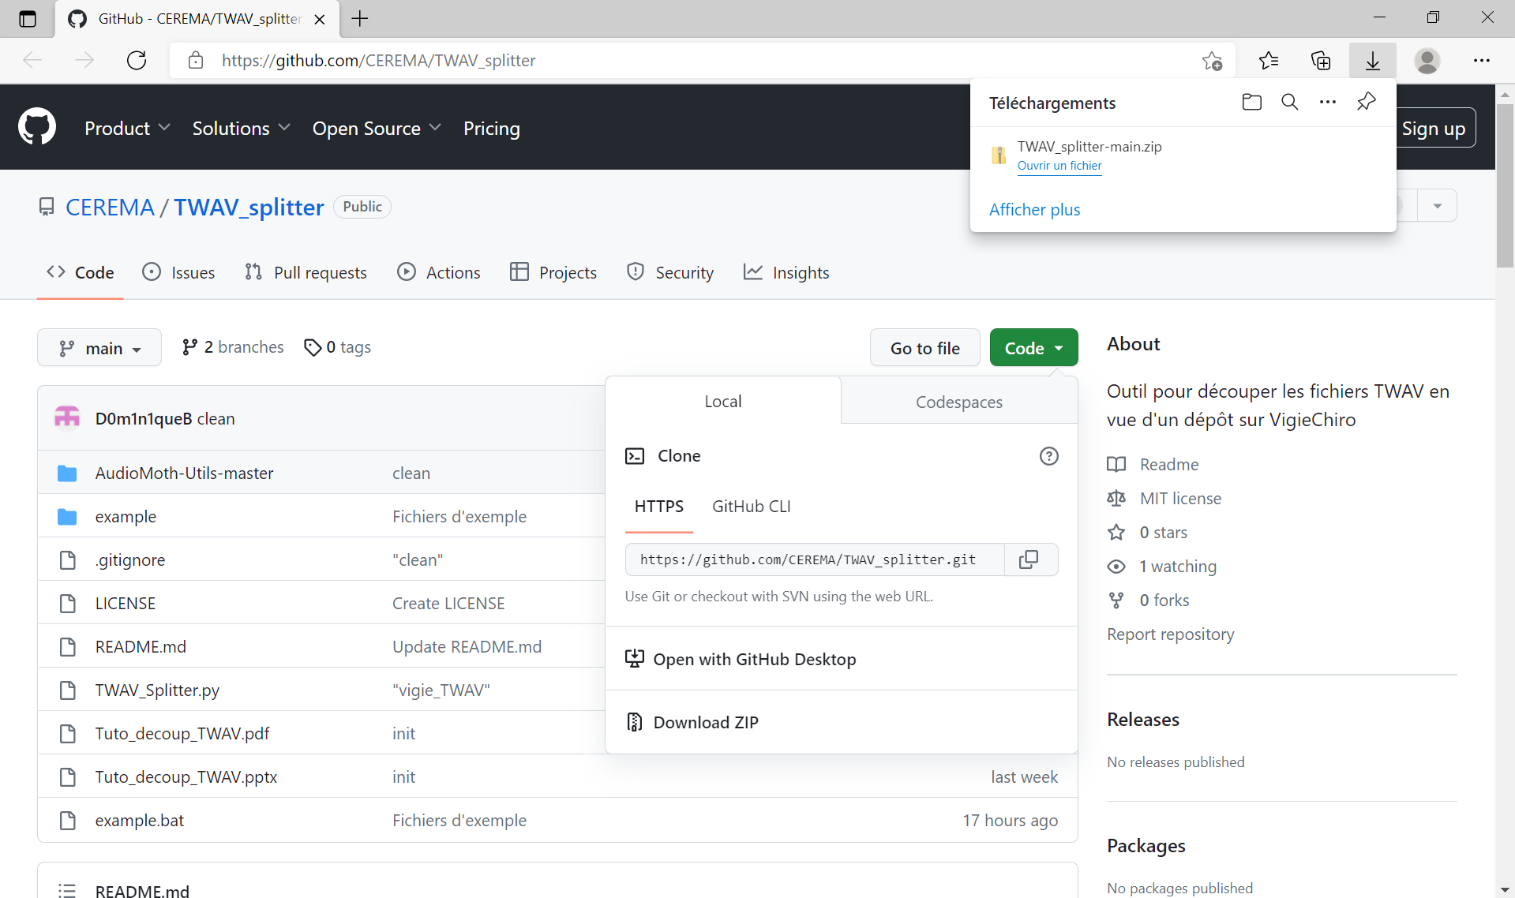
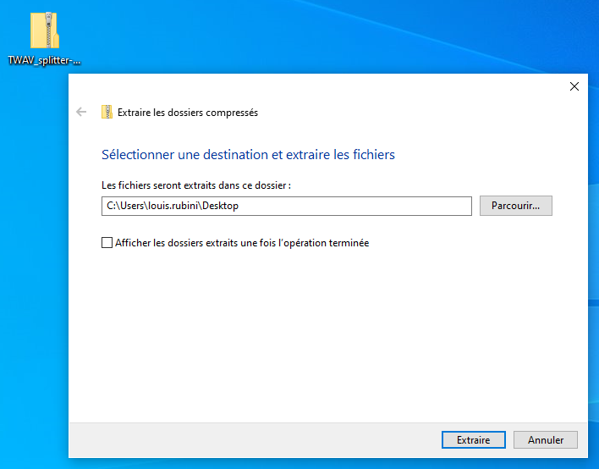

1. Télécharger le dossier « TWAV_splitter-main » sur GitHub (si ça n’a pas déjà été fait)
Rendez-vous sur le site : https://github.com/CEREMA/TWAV_splitter
Extraire les fichiers du ZIP :
Clic droit sur le dossier puis Extraire tout…
Choisissez où extraire les fichiers et appuyer sur le bouton extraire.
Cliquer sur le bouton vert Code puis sur Download ZIP

Slide 3
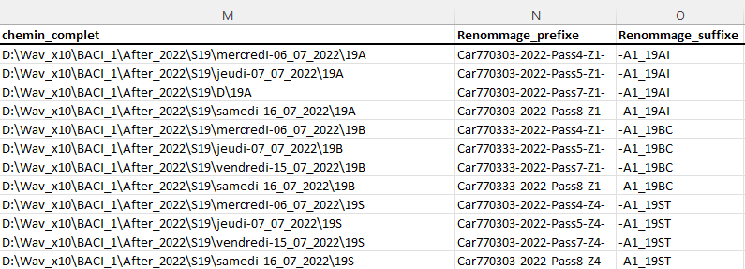
2. Créer un tableau de correspondance
Il va falloir créer un tableau Excel avec ces trois colonnes :
Une colonne nommée « chemin_complet » : Elle contiendra le chemin d’accès au dossier contenant les fichiers .Wav à renommer
Une colonne nommée « Renommage_prefixe » : Elle contiendra les préfixes que vous voulez ajouter au nom du fichier
Une colonne nommée « Renommage_suffixe » : Elle contiendra les suffixes que vous voulez ajouter au nom du fichier. Si vous ne souhaitez pas ajouter de suffixe, laissez la colonne vide.

Slide 4
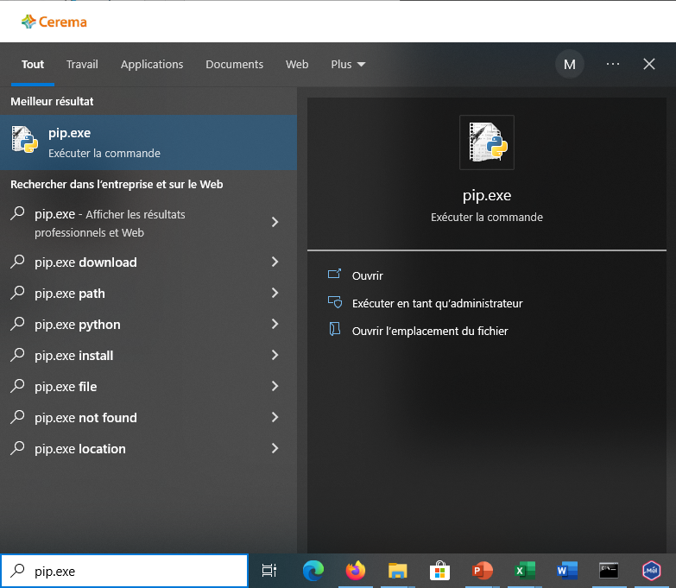
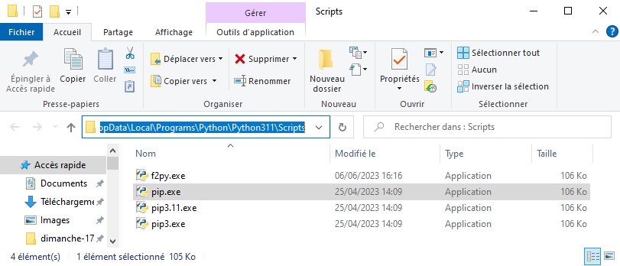
3. Modifier les variables d’environnement système pour pouvoir utiliser pip.exe
3.1 Trouver et copier le chemin d’accès de pip.exe
Chercher pip.exe et cliquer sur Ouvrir l’emplacement du fichier
Cliquer sur la barre pour voir apparaître le chemin d’accès et appuyer sur [Ctrl] [C] pour le copier

Slide 5
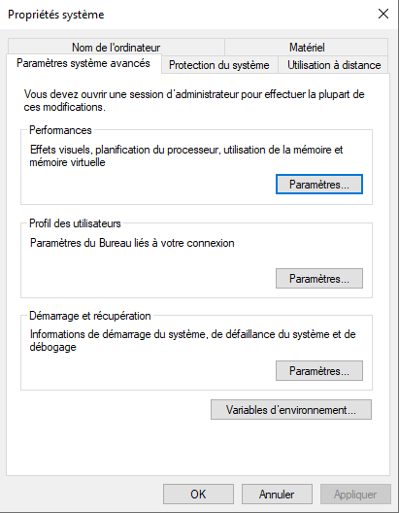
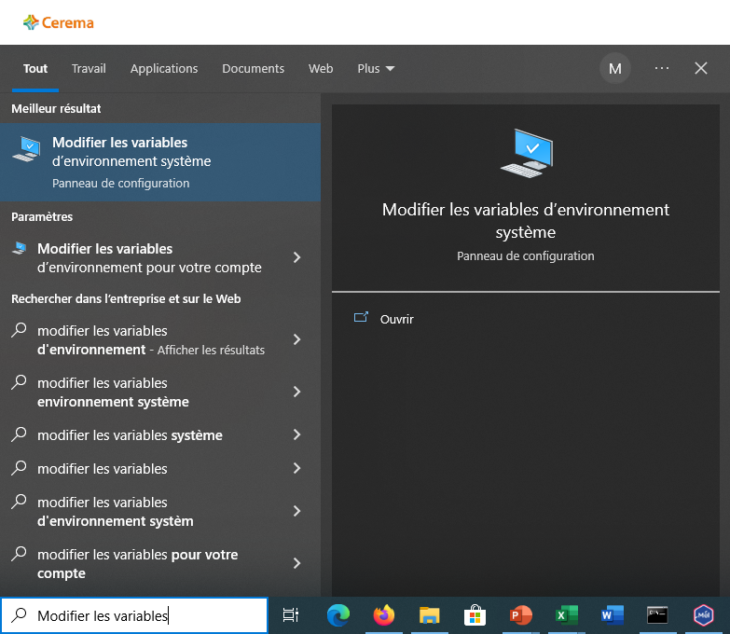
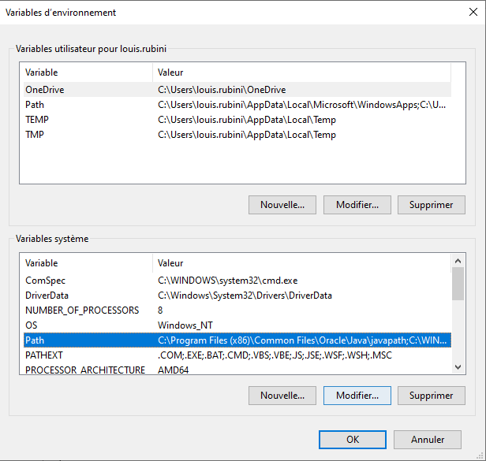
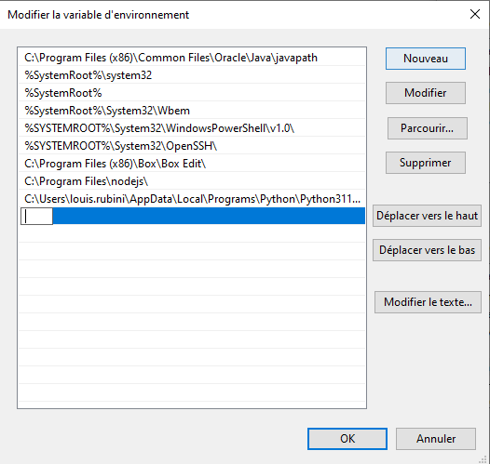
3. Modifier les variables d’environnement système pour pouvoir utiliser pip.exe
3.2 Ajouter le chemin d’accès de pip.exe aux variables systèmes
Chercher et cliquer sur ‘Modifier les variables d’environnement système’
Dans ‘Variables système’ cliquer sur ‘Path’ puis ‘Modifier’
Appuyer sur ‘Nouveau’ et coller le chemin d’accès à pip.exe [Ctrl] [V]

Slide 6
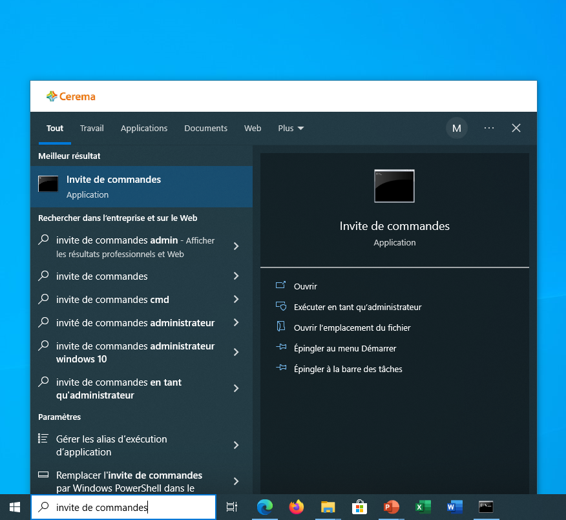
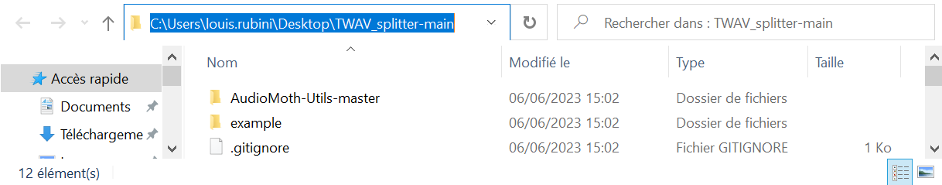
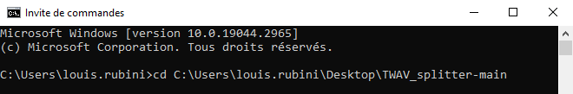
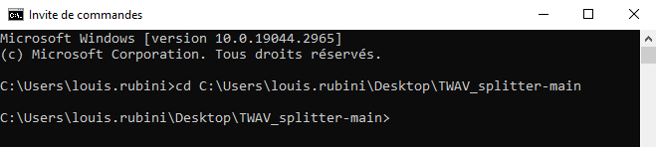
4. Installer les packages nécessaires pour utiliser le script 4.1 Ouvrir l’invite de commandes et sélectionner le répertoire de travail
Copier le chemin d’accès au dossier TWAV_splitter-main
Écrire cd suivi d’un espace et coller le chemin d’accès Appuyer sur [Entrée]
Ouvrir l’invite de commandes
« \TWAV_splitter-main> » doit maintenant apparaître

Slide 7
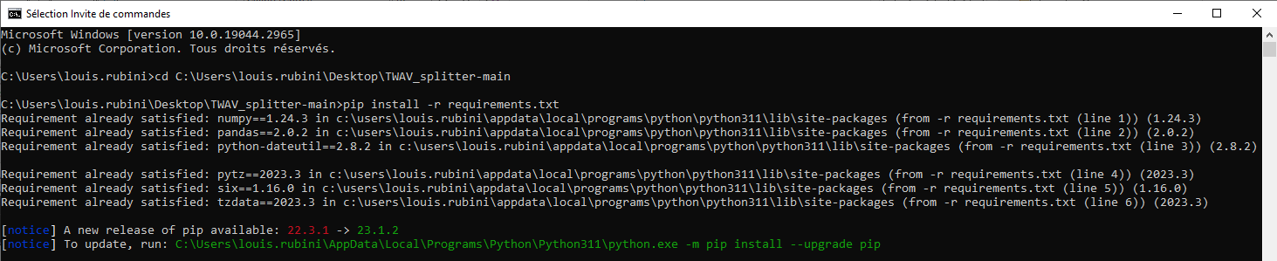
4. Installer les packages nécessaires pour utiliser le script 4.2 Utiliser pip.exe pour télécharger les packages
Tous les packages sont listés dans le fichier ‘requirements.txt.’
Pour les télécharger il suffit d’écrire : pip install –r requirements.txt
Appuyer sur [Entrée] pour exécuter la commande
Exemple à titre illustratif. Les packages ayant déjà été installés, vous n’observerez pas exactement la même chose

Slide 8
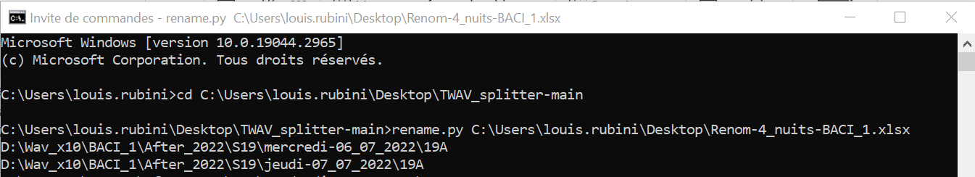
5. Exécuter la commande
Assurez-vous que vous soyez dans le bon répertoire de travail (le chemin d’accès doit se terminer par \TWAV_splitter-main) Pour modifier le répertoire de travail, il faut écrire : cd [espace] et coller le chemin d’accès au répertoire [Ctrl C] [Ctrl V] Enfin, appuyer sur la touche [Entrée] pour changer de répertoire de travail
Écrivez : rename.py puis [espace] et coller le chemin d’accès au tableau Excel de correspondance [Ctrl C] [Ctrl V] Le chemin d’accès doit se finir par le nom du fichier et n’oubliez d’écrire l’extension du fichier (.xlsx)
Appuyer sur la touche [Entrée] pour exécuter la ligne de commande

